Slide 1









LỊCH SỬ VÀ ĐỊA LÍ

Slide 2

1. Năng lực đặc thù:
- Nêu được một số tác động của môi trường thiên nhiên đối với đời sống và hoạt động sản xuất trong vùng.
- Đề xuất được ở mức độ đơn giản một số biện pháp phòng, chống thiên tai ở vùng Duyên hải miền Trung.
- Thể hiện được thái độ cảm thông và sẵn sàng có hành động chia sẻ với người dân gặp thiên tai.
2. Năng lực chung.
- Năng lực tự chủ, tự học: Biết tự chủ thực hiện sử dụng một số phương tiện học tập môn Lịch sử và Địa lí.
- Năng lực giải quyết vấn đề và sáng tạo: Thực hiện tốt và có sáng tạo trong thực hiện các hoạt động của môn Lịch sử và địa lí.
- Năng lực giao tiếp và hợp tác: Biết trao đổi, góp ý cùng bạn trong hoạt động nhóm và thực hành.

Slide 3

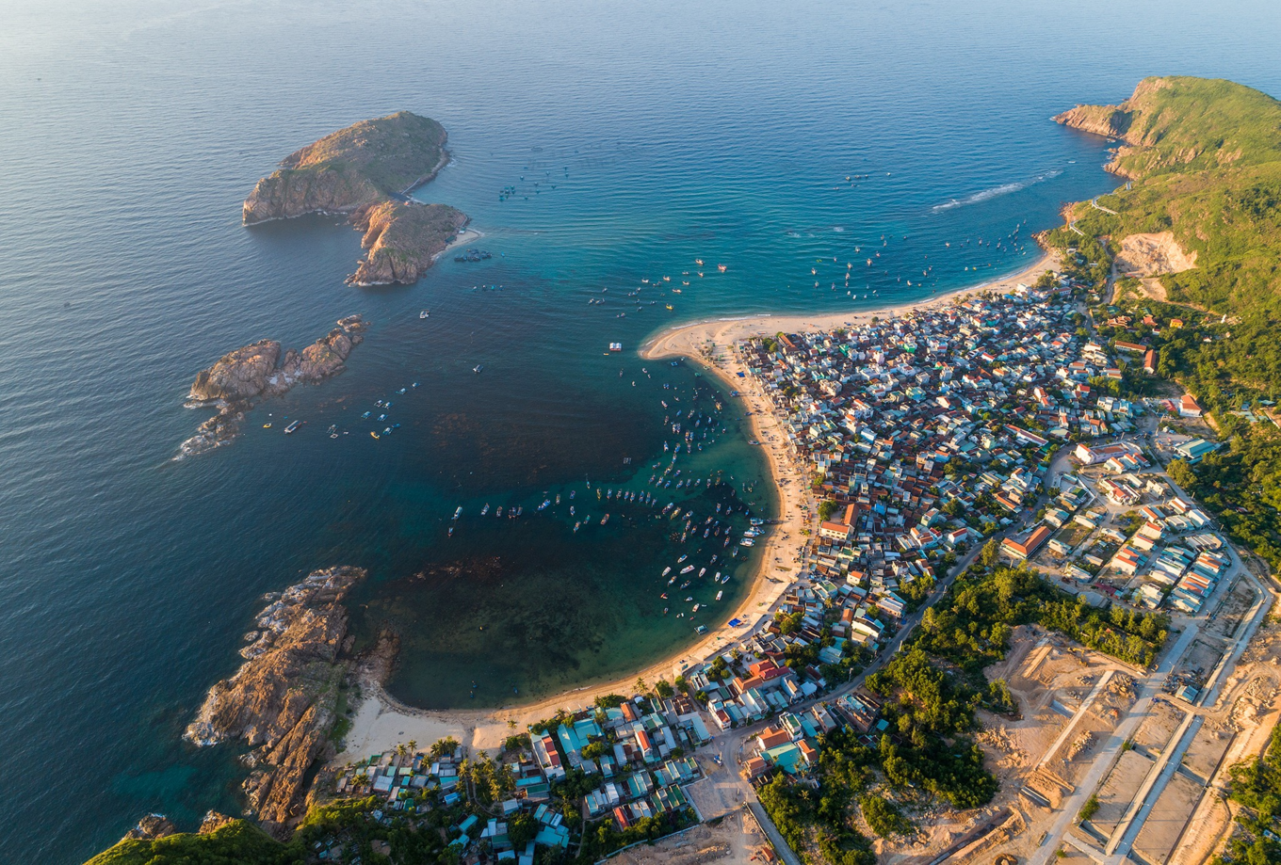

Slide 4


Slide 5

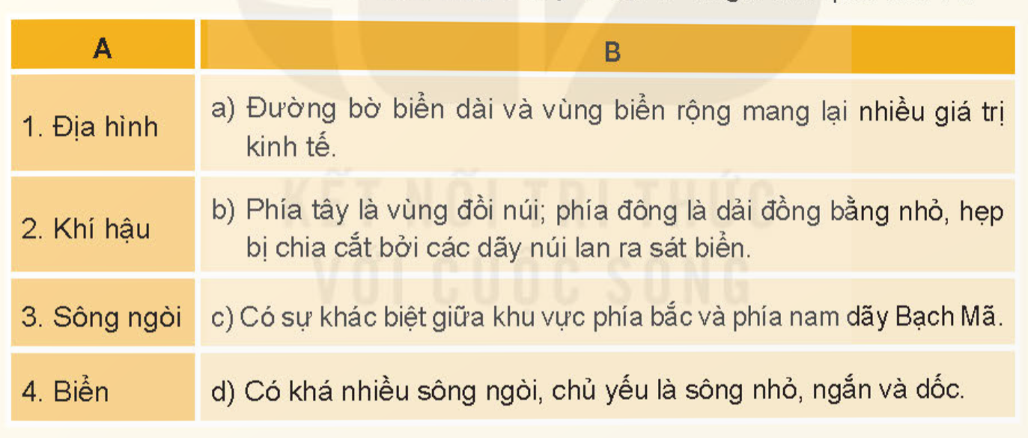
Chọn ý ở cột A sao chi phù hợp với ý ở cột B và ghi kết quả vào vở

Slide 6


Slide 7



Hãy nêu những việc em có thểm làm để chia sẻ khó khăn với các bạn ở Duyên hải Miền Trung khi có thiên tai xảy ra.

Slide 8

Chia sẻ bài học với người thân
Chuẩn bị bài mới

Slide 9


